Slide 1
8. 種々の問い合わせ IN、副問い合わせ、論理演算、AND、OR
URL: https://www.kkaneko.jp/de/ds/index.html
金子邦彦
謝辞：この資料では「いらすとや」のイラストを使用しています

Slide 2
① 技術的スキルの向上
② 分析能力と問題解決力の向上
③ 自信の獲得。成長の自覚

Slide 3
アウトライン
イントロダクション
IN
副問い合わせ
論理演算、AND、OR
演習

Slide 4
SQLFiddle のサイトにアクセス
Webブラウザを使用
ウェブブラウザを開く
アドレスバーにSQLFiddleのURLを入力
http://sqlfiddle.com/
URLが分からないときは、Googleなどの検索エンジンを利用。「SQLFiddle」と検索し、表示された結果からSQLFiddleのウェブサイトをクリック。

Slide 5
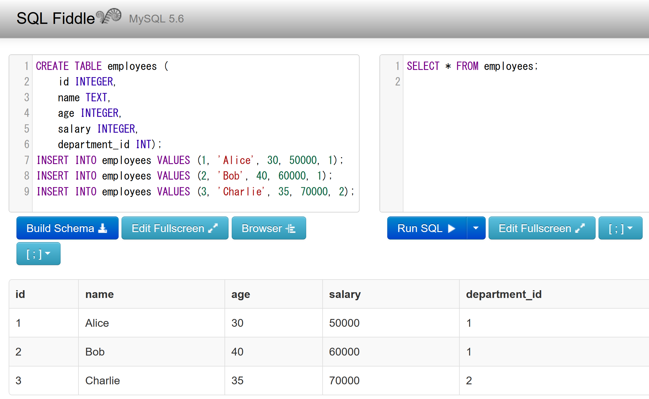
SQLFiddle の画面
左側のパネル: テーブル定義、データの追加など。SQLのCREATE TABLE や INSERT INTO などを入力。
右側のパネル: SQL問い合わせ。SELECT などを入力。
実行ボタン
実行ボタン
結果ウィンドウ

Slide 6
SQLFiddle でのデータベース管理システムの選択（高度な機能）
データベース管理システムの選択
（この授業では MySQL を使用）

Slide 7
8-1. イントロダクション

Slide 8
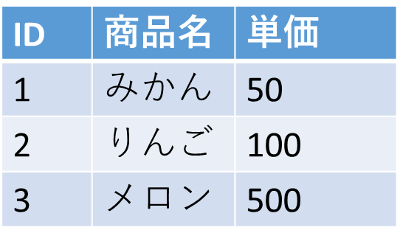
リレーショナルデータベースの仕組み
データをテーブルと呼ばれる表形式で保存
テーブル間は関連で結ばれる。複雑な構造を持ったデータを効率的に管理することを可能に。
関連

Slide 9
リレーショナルデータベースの重要性
データの整合性: リレーショナルデータベースは、データの整合性を保持するための機能を有する。これにより、誤ったデータや矛盾したデータが保存されるのを防ぐことができる。
柔軟な問い合わせ（クエリ）能力: リレーショナルデータベースのSQL（Structured Query Language）の使用により、複雑な検索やデータの抽出が可能になる。
トランザクションの機能: 一連の操作全体を一つの単位として取り扱うことができる機能。これにより、データの一貫性と信頼性が向上する。
セキュリティ: アクセス権限の設定などにより、セキュリティを確保。
データの安全な保管、効率的なデータ検索・操作、ビジネスや研究の意思決定をサポート。

Slide 10
SQL 理解のための前提知識
〇 テーブル
データをテーブルと呼ばれる表形式で保存
〇 問い合わせ（クエリ）
問い合わせ（クエリ）は、データベースから必要なデータを検索、加工するための指令
SELECT, FROM, WHERE など、多様なコマンドが存在。
結合、集約、ソート、副問い合わせなど、高度な操作も可能
科目 | 受講者 | 得点
国語 | A | 85
国語 | B | 90
算数 | A | 90
算数 | B | 96
理科 | A | 95

Slide 11
SELECT * FROM 記録; | テーブルのすべて
SELECT 居室 FROM 記録; | 「居室」の列をすべて
SELECT DISTINCT 居室 FROM 記録; | 重複行（同じ値の行）を除去
SELECT 名前, 得点 FROM 記録 WHERE 得点 > 80; | 「名前」と「得点」の列で、「得点が80より大きい」行を選択
SELECT 名前, 得点 FROM 記録 WHERE 得点 BETWEEN 80 AND 85; | 「名前」と「得点」の列で、「得点が80以上かつ85以下」の範囲にある行を選択
SELECT AVG(得点) FROM 記録; | すべての「得点」の値の平均
SELECT * FROM 記録 WHERE 居室 LIKE '%階'; | 「居室が'階'で終わる」行を選択
SELECT * FROM 記録 WHERE 居室 IN ('1階', '2階') | 「居室が'1階'または'2階'」のいずれかに一致する行を選択

Slide 12
範囲指定 AND や BETWEEN の利用
AND ・・・ 複数の条件をつなげる
BETWEEN
select ID, COST
from ORDERS
where COST >= 10 and COST <= 100;
「 where COST >= 10 and COST <= 100」の代わりに
「 where COST between 10 and 100」を使うことができる（同じ結果が得られる）
select ID, COST
from ORDERS
where COST between 10 and 100;
10以上 100以下
10以上 100以下

Slide 13
SQL によるテーブル定義
テーブル名：成績
属性名：科目、受講者、得点
属性のデータ型：テキスト、テキスト、数値
データの整合性を保つための制約：なし
CREATE TABLE 成績 (
科目 TEXT,
受講者 TEXT,
得点 INTEGER);

Slide 14
データ追加のSQL
科目 | 受講者 | 得点
国語 | A | 85
国語 | B | 90
算数 | A | 90
算数 | B | 96
理科 | A | 95
成績
INSERT INTO 成績 VALUES('国語', 'A', 85);
INSERT INTO 成績 VALUES('国語', 'B', 90);
INSERT INTO 成績 VALUES('算数', 'A', 90);
INSERT INTO 成績 VALUES('算数', 'B', 96);
INSERT INTO 成績 VALUES('理科', 'A', 95);

Slide 15
演習１．テーブル定義とデータの追加
【トピックス】
SQL によるテーブル定義
SQL によるデータの追加
問い合わせ（クエリ）による確認

Slide 16
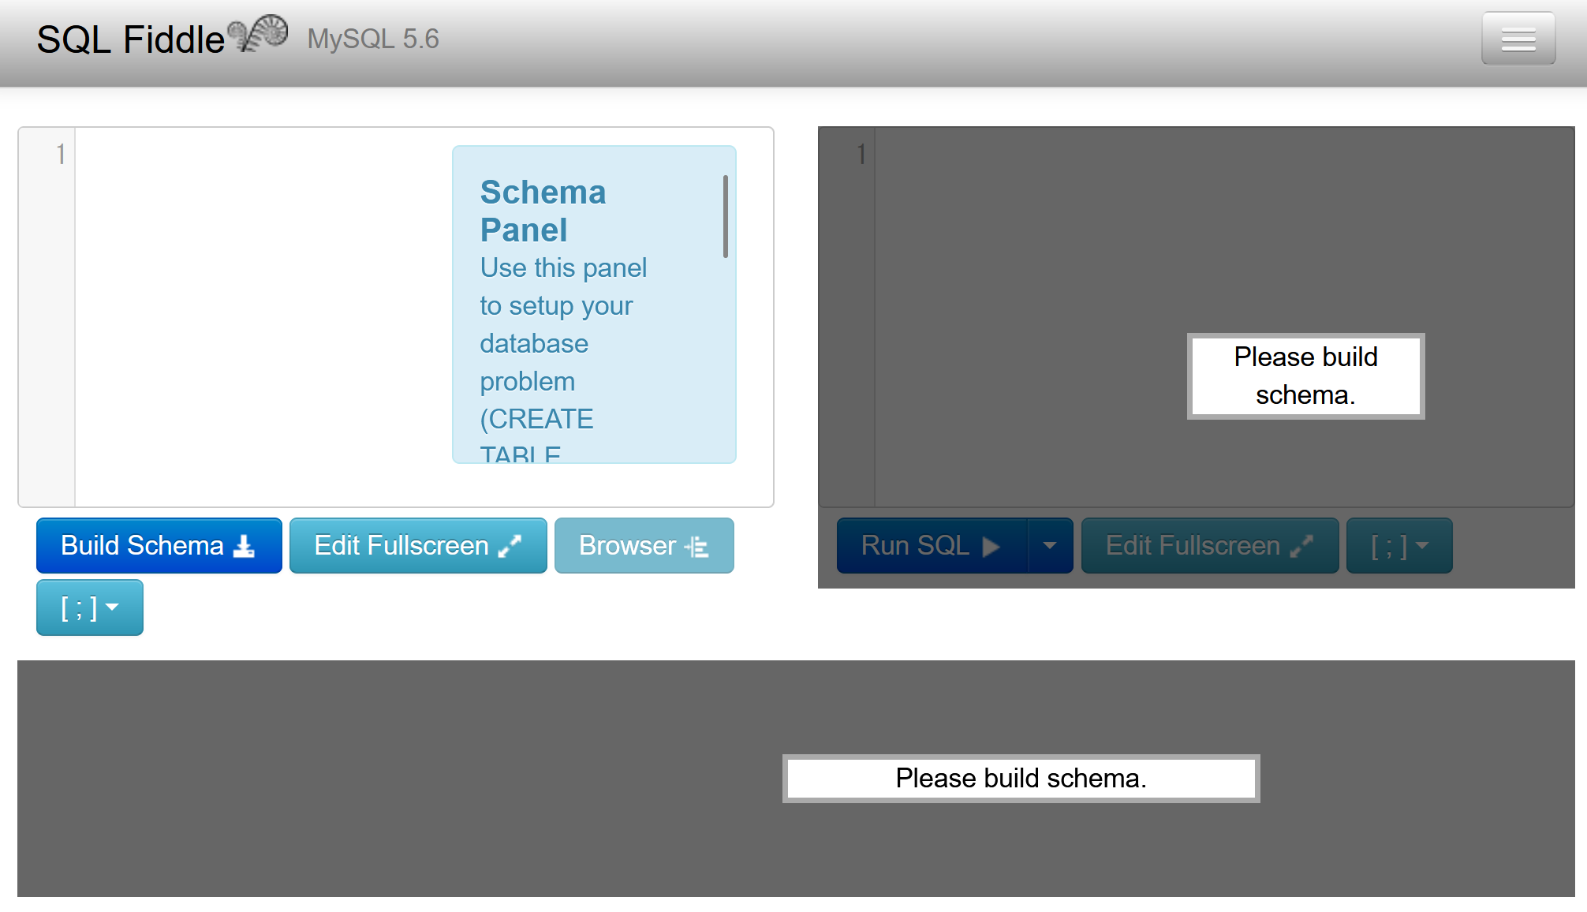
Webブラウザを使用
① アドレスバーにSQLFiddleのURLを入力
http://sqlfiddle.com/
URLが分からないときは、Googleなどの検索エンジンを利用。「SQLFiddle」と検索し、表示された結果からSQLFiddleのウェブサイトをクリック。

Slide 17
② 左側のパネルに、テーブル定義とデータの追加を行う SQL を入れる。
CREATE TABLE 成績 (
科目 TEXT,
受講者 TEXT,
得点 INTEGER);
INSERT INTO 成績 VALUES('国語', 'A', 85);
INSERT INTO 成績 VALUES('国語', 'B', 90);
INSERT INTO 成績 VALUES('算数', 'A', 90);
INSERT INTO 成績 VALUES('算数', 'B', 96);
INSERT INTO 成績 VALUES('理科', 'A', 95);

Slide 18
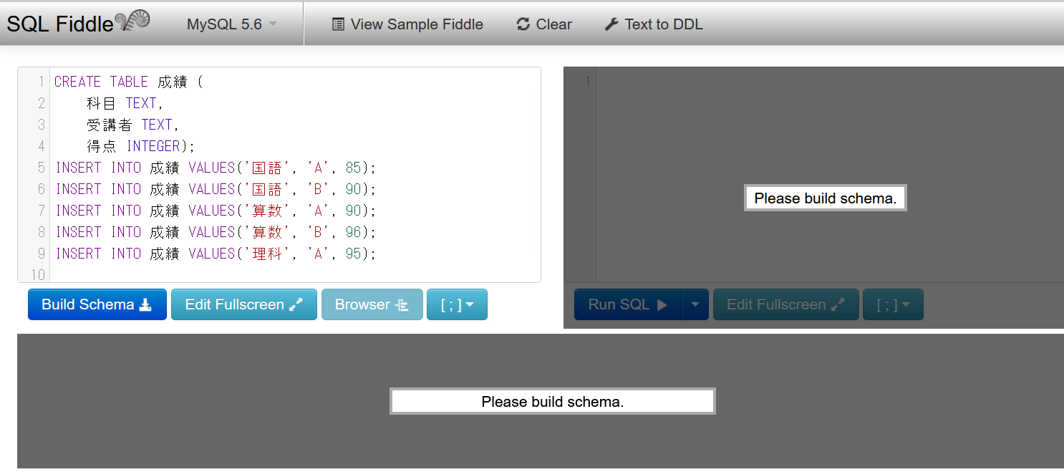
③ 「Build Schema」をクリック

Slide 19
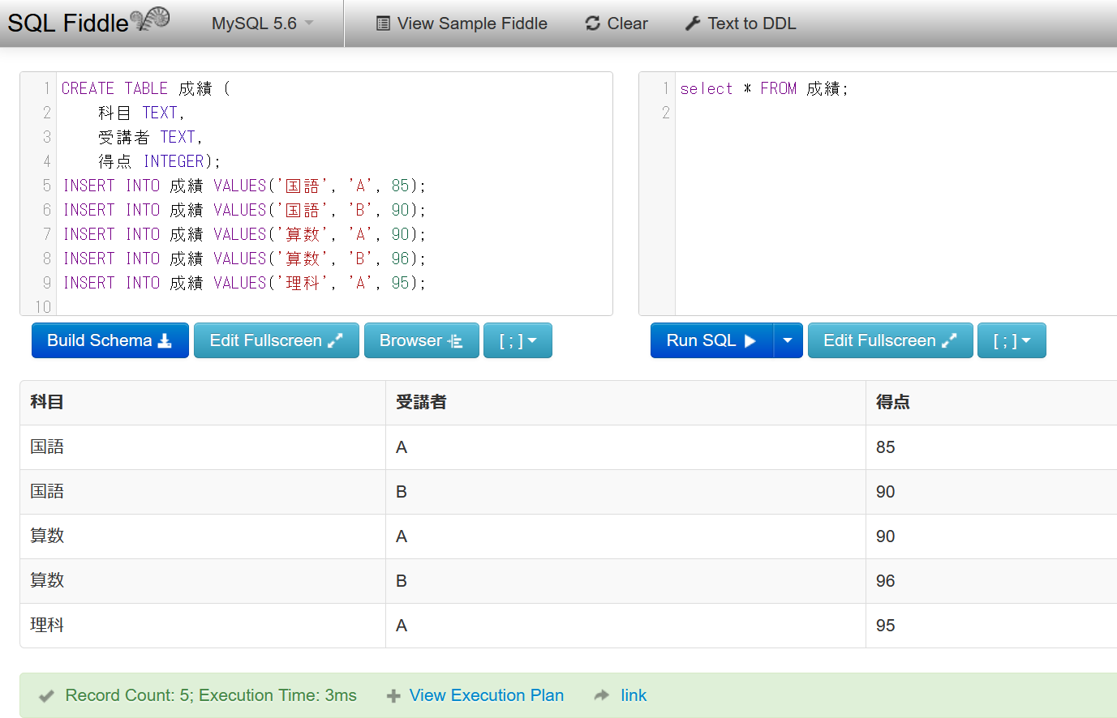
④ 右側のパネルに、問い合わせ（クエリ）を行う SQL を入れる。
⑤ 「Run SQL」をクリック
SQL 文が実行され、結果が表示される。
⑥ 下側のウインドウで、結果を確認。
select * FROM 成績;

Slide 20
演習２．範囲指定
【トピックス】
複数の条件を AND で連結することによる範囲指定
BETWEEN と AND による範囲指定

Slide 21
Webブラウザを使用
① アドレスバーにSQLFiddleのURLを入力
http://sqlfiddle.com/
URLが分からないときは、Googleなどの検索エンジンを利用。「SQLFiddle」と検索し、表示された結果からSQLFiddleのウェブサイトをクリック。

Slide 22
② 左側のパネルに、テーブル定義とデータの追加を行う SQL を入れる。（演習1のものをそのまま使う）
CREATE TABLE 成績 (
科目 TEXT,
受講者 TEXT,
得点 INTEGER);
INSERT INTO 成績 VALUES('国語', 'A', 85);
INSERT INTO 成績 VALUES('国語', 'B', 90);
INSERT INTO 成績 VALUES('算数', 'A', 90);
INSERT INTO 成績 VALUES('算数', 'B', 96);
INSERT INTO 成績 VALUES('理科', 'A', 95);

Slide 23
③ 「Build Schema」をクリック

Slide 24
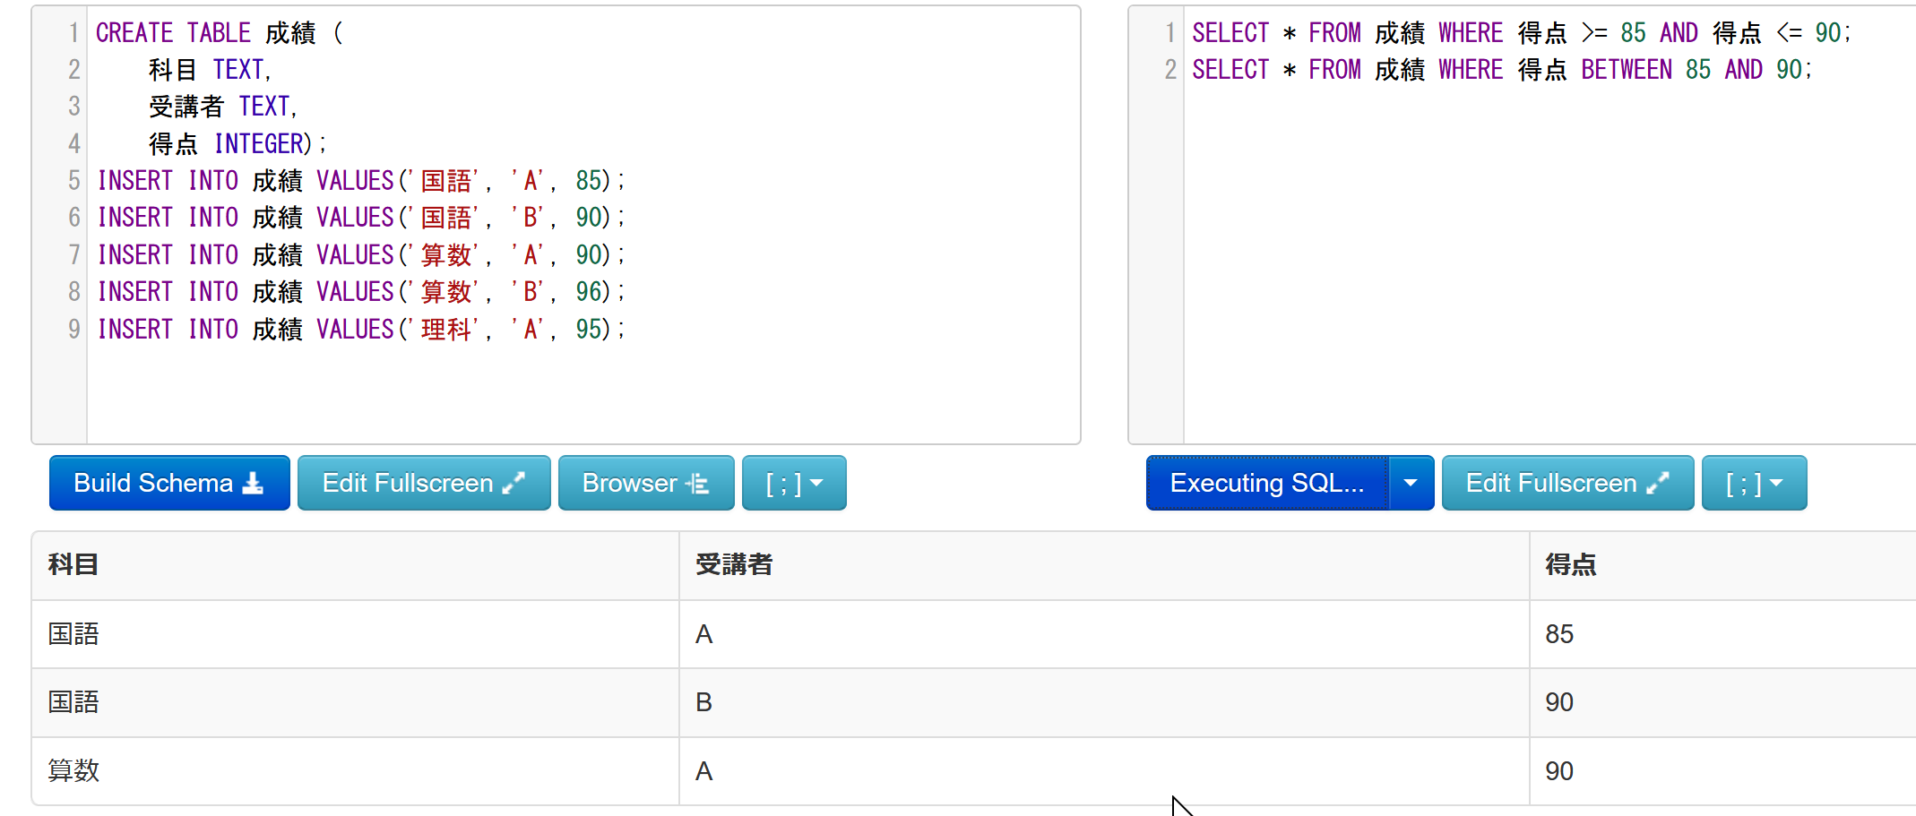
④ 右側のパネルに、問い合わせ（クエリ）を行う SQL を入れる。
⑤ 「Run SQL」をクリック
SQL 文が実行され、結果が表示される。
⑥ 下側のウインドウで、結果を確認。（同じ結果が２つ）
SELECT * FROM 成績 WHERE 得点 >= 85 AND 得点 <= 90;
SELECT * FROM 成績 WHERE 得点 BETWEEN 85 AND 90;

Slide 25
自習１．特定の得点範囲の検索
目的: ANDを使用して、特定の得点範囲内の成績を検索する。練習のため、BETWEENは使わない。
指示: 得点が 90以上 100以下の成績を検索するSQL 文を書いてください。BETWEENは使わないでください。
ヒント: WHERE でANDを使用して、得点の下限と上限を指定する。

Slide 26
自習２．特定の得点範囲の検索
目的: ANDを使用して、特定の得点範囲内の成績を検索する。今度はBETWEENを使う。
指示: 得点が 90以上 100以下の成績を検索するSQL 文を書いてください。BETWEENとANDを使ってください。
ヒント: WHERE で BETWEEN と ANDを使用して、得点の下限と上限を指定する。

Slide 27
自習３．複数条件を用いた検索
目的: ANDとBETWEENを組み合わせて、特定の条件を満たす成績を検索する
指示: 国語の得点が 90以上 100以下の成績を検索するSQL 文を書いてください。BETWEENとANDを使ってください。
ヒント: WHERE で ANDを使用して、複数の条件を連結する

Slide 28
解答例
自習１：
SELECT * FROM 成績 WHERE 得点 >= 90 AND 得点 <= 100
自習２：
SELECT * FROM 成績 WHERE 得点 BETWEEN 90 AND 100;
自習３：
SELECT * FROM 成績 WHERE 科目 = '国語' AND 得点 BETWEEN 90 AND 100;

Slide 29
ここまでのまとめ
範囲指定（AND、BETWEEN）
AND：複数の条件を連結
BETWEEN：特定の範囲内の値を指定
範囲指定のクエリ例
得点が85以上90以下のデータを選択
SELECT * FROM 成績 WHERE 得点 >= 85 AND 得点 <= 90;
SELECT * FROM 成績 WHERE 得点 BETWEEN 85 AND 90;

Slide 30
8-2. SQL の IN

Slide 31
SQL の IN
複数の値のいずれかに一致するかどうかテスト
OR で複数の条件を並べるよりも簡潔
【IN を使用】
SELECT *
FROM 成績
WHERE 科目 IN ('国語', '算数’);
【OR で複数の条件を並べる】
SELECT *
FROM 成績
WHERE 科目 = '国語' OR 科目 = '算数';

Slide 32
SQL の IN
複数の値のいずれかに一致するかどうかテスト
SELECT *
FROM 成績
WHERE 科目 IN ('国語', '算数’);
半角丸かっこ
で囲む
半角丸かっこ
で囲む
半角の
カンマ

Slide 33
演習３．SQL の IN
【トピックス】
複数の値のいずれかに一致するかテスト
IN

Slide 34
Webブラウザを使用
① アドレスバーにSQLFiddleのURLを入力
http://sqlfiddle.com/
URLが分からないときは、Googleなどの検索エンジンを利用。「SQLFiddle」と検索し、表示された結果からSQLFiddleのウェブサイトをクリック。

Slide 35
② 左側のパネルに、テーブル定義とデータの追加を行う SQL を入れる。（演習1のものをそのまま使う）
CREATE TABLE 成績 (
科目 TEXT,
受講者 TEXT,
得点 INTEGER);
INSERT INTO 成績 VALUES('国語', 'A', 85);
INSERT INTO 成績 VALUES('国語', 'B', 90);
INSERT INTO 成績 VALUES('算数', 'A', 90);
INSERT INTO 成績 VALUES('算数', 'B', 96);
INSERT INTO 成績 VALUES('理科', 'A', 95);

Slide 36
③ 「Build Schema」をクリック

Slide 37
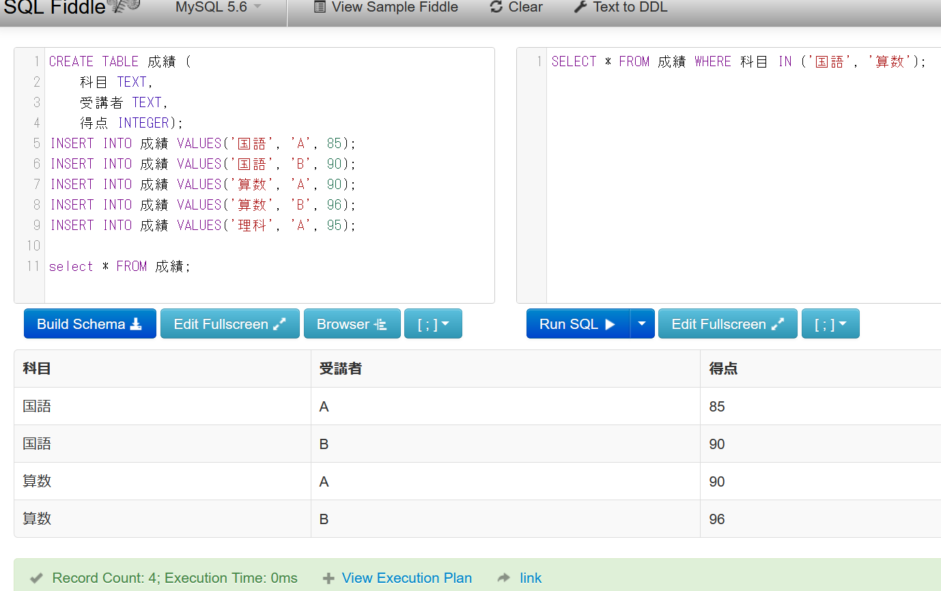
④ 右側のパネルに、問い合わせ（クエリ）を行う SQL を入れる。
⑤ 「Run SQL」をクリック
SQL 文が実行され、結果が表示される。
⑥ 下側のウインドウで、結果を確認。
SELECT * FROM 成績 WHERE 科目 IN ('国語', '算数');

Slide 38
自習４．複数の値のいずれかに一致するかを条件とする検索
目的: IN を用いて、特定の点数を得た学生のみを検索する
指示: 得点が 80 点であるか 90点である成績を検索するSQL 文を書いてください。IN を使ってください。

Slide 39
自習５．複数の値のいずれかに一致するかを条件とする検索
目的: IN を用いて、特定の点数を得た学生のみを検索する
指示: 得点が 80 点であるか、85点であるか、90点である成績を検索するSQL 文を書いてください。IN を使ってください。

Slide 40
解答例
自習４：
SELECT * FROM 成績 WHERE 得点 IN (80, 90);
自習５：
SELECT * FROM 成績 WHERE 得点 IN (80, 85, 90);

Slide 41
8-3. 副問い合わせ

Slide 42
副問い合わせ
副問い合わせは、別のSQL問い合わせ（クエリ）内に埋め込まれたSQL問い合わせ（クエリ）
SELECT 受講者 FROM 成績 WHERE 得点 =
(SELECT MAX(得点) FROM 成績);
副問い合わせ

Slide 43
副問い合わせの重要性
副問い合わせは、複雑なデータ抽出を可能にする
一つの問い合わせの条件を別の問い合わせから得ることができる
常に最新のデータベース内のデータに基づいて条件を設定することが可能になる
データの集計や比較をより柔軟に行うことができる

Slide 44
SQL の例①
科目 | 受講者 | 得点
国語 | A | 85
国語 | B | 90
算数 | A | 90
算数 | B | 96
理科 | A | 95
成績
最高得点は？
SELECT MAX(得点) FROM 成績;

Slide 45
SQL の例②
科目 | 受講者 | 得点
国語 | A | 85
国語 | B | 90
算数 | A | 90
算数 | B | 96
理科 | A | 95
成績
96点の得点の受講者は？
SELECT 受講者 FROM 成績 WHERE 得点 = 96;

Slide 46
複数の SQL の組み合わせ
科目 | 受講者 | 得点
国語 | A | 85
国語 | B | 90
算数 | A | 90
算数 | B | 96
理科 | A | 95
成績
SELECT MAX(得点) FROM 成績 WHERE 科目;
SELECT 受講者 FROM 成績 WHERE 得点 = 96;
組み合わせる。
かっこと = を使用
SELECT 受講者 FROM 成績 WHERE 得点 =
(SELECT MAX(得点) FROM 成績);

Slide 47
演習４．副問い合わせ
【トピックス】
副問い合わせ

Slide 48
Webブラウザを使用
① アドレスバーにSQLFiddleのURLを入力
http://sqlfiddle.com/
URLが分からないときは、Googleなどの検索エンジンを利用。「SQLFiddle」と検索し、表示された結果からSQLFiddleのウェブサイトをクリック。

Slide 49
② 左側のパネルに、テーブル定義とデータの追加を行う SQL を入れる。（演習1のものをそのまま使う）
CREATE TABLE 成績 (
科目 TEXT,
受講者 TEXT,
得点 INTEGER);
INSERT INTO 成績 VALUES('国語', 'A', 85);
INSERT INTO 成績 VALUES('国語', 'B', 90);
INSERT INTO 成績 VALUES('算数', 'A', 90);
INSERT INTO 成績 VALUES('算数', 'B', 96);
INSERT INTO 成績 VALUES('理科', 'A', 95);

Slide 50
③ 「Build Schema」をクリック

Slide 51
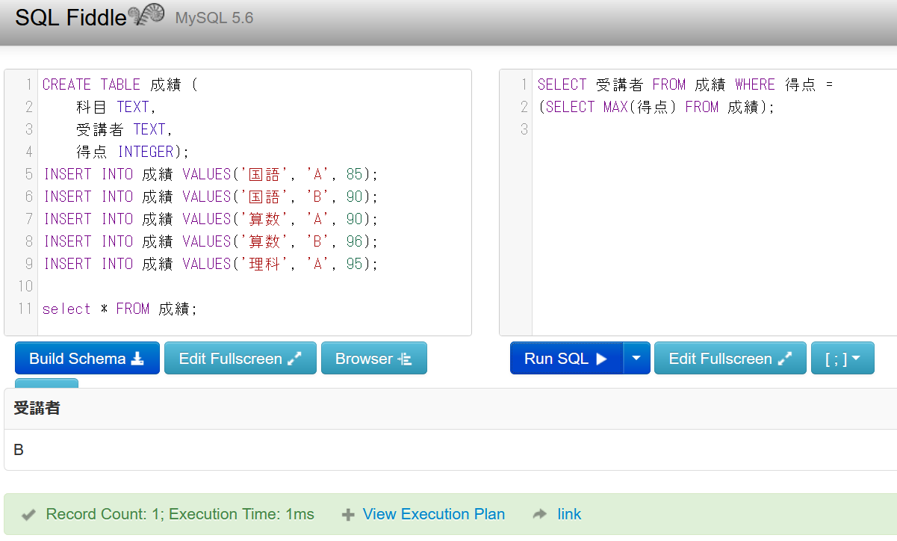
④ 右側のパネルに、問い合わせ（クエリ）を行う SQL を入れる。
⑤ 「Run SQL」をクリック
SQL 文が実行され、結果が表示される。
⑥ 下側のウインドウで、結果を確認。
SELECT 受講者 FROM 成績 WHERE 得点 =
(SELECT MAX(得点) FROM 成績);

Slide 52
自習６．平均得点よりも高いことを条件とする検索
目的: 全科目の平均点よりも高い得点である行のみを選択
指示: 成績テーブルから、全科目の平均点よりも高い得点である行を選択してください。
ヒント：全科目の平均得点は副問い合わせで計算。AVG を使用。「よりも高い」という条件にも注意。
次のような結果になる

Slide 53
自習６
SELECT * FROM 成績 WHERE 得点 >
(SELECT AVG(得点) FROM 成績);

Slide 54
単一行問い合わせと複数行問い合わせ
異なるタイプの副問い合わせ
〇 単一行副問い合わせ
副問い合わせは、必ず、一つの行のみを返す。
比較演算子（=, <, > など）と共に使用。
例：SELECT * FROM 従業員 WHERE 給与 = (SELECT MAX(給与) FROM 従業員);
〇 複数行副問い合わせ
副問い合わせは、複数の行を返すことがありえる
IN などと共に使用。
SELECT * FROM 従業員 WHERE 部署ID IN (SELECT 部署ID FROM 部署 WHERE 場所 = '東京');

Slide 55
ここまでのまとめ
副問い合わせは、他のSQLクエリ内に埋め込まれたSQL問い合わせ
副問い合わせの重要性
複雑なデータ抽出を可能にする。
一つの問い合わせの条件を、別の問い合わせから得ることができる。
最新のデータベース内のデータに基づいて条件を設定することが可能です。
副問い合わせの例
副問い合わせにより、最高得点を取った受講者を特定
SELECT 受講者 FROM 成績 WHERE 得点 = (SELECT MAX(得点) FROM 成績);
副問い合わせにより、全科目の平均点より高い得点を取った行を選択
SELECT * FROM 成績 WHERE 得点 > (SELECT AVG(得点) FROM 成績);

Slide 56
8-4. AND と OR

Slide 57
リレーショナルデータベースシステムにおける AND と OR の使用
SQLでは、複数の条件を組み合わせる際に AND と OR を使用
AND
【条件A】 AND 【条件B】
条件Aと条件Bの両方が成立
OR
【条件A】 OR 【条件B】
条件A、条件Bのいずれか、または両方が成立
注意点: ORは「どちらか一方を選ぶ」という意味ではありません。

Slide 58
二進数は 0 または 1
右手が上がっていない
右手が上がっている
二通り

Slide 59
二進数は 0 または 1
右手が上がっていない
右手が上がっている
FALSE
TRUE

Slide 60
変数が２つ
右手と左手の
両方を考えると
４通り

Slide 61
変数が２つ
FALSE と FALSE
TRUE と FALSE
FALSE と TRUE
TRUE と TRUE

Slide 62
AND
FALSE と FALSE
TRUE と FALSE
FALSE と TRUE
TRUE と TRUE
AND は両方とも１

Slide 63
OR
FALSE と FALSE
TRUE と FALSE
TRUE と TRUE
OR は
少なくとも
片方には
１がある
FALSE と TRUE

Slide 64
OR は「どちらかを選びなさい」という意味ではない
とんこつラーメン
食べない：FALSE 食べる：TRUE
醤油ラーメン
食べない：FALSE
食べる：TRUE
とんこつラーメン
どちらか食べても、両方食べても OK!
（これが OR の鉄則）
※ 「どちらかを選べ」
という意味ではない
醤油ラーメン

Slide 65
8-5. 演習

Slide 66
演習の目的
SQL の理解、SQL のスキルについて能力を高める
テーブル定義、データの追加、問い合わせの実行を通じて、リレーショナルデータベースの操作に慣れる

Slide 67
演習の概要
テーブルの作成とテータ追加
従業員テーブルの定義
24行のデータ追加
属性は、従業員ID、名前、部署ID、給与
SQLサンプルの実行
部署IDに基づくデータの選択
給与の平均以上を稼ぐ従業員の特定
特定の部署IDを持つ従業員の選択
特定の条件を満たす従業員の選択
様々な問い合わせの例を提供。
自習問題
実践的な問題を解決するための自習問題

Slide 68
演習．SQL の演習
【トピックス】
テーブル定義
データの追加
問い合わせ
副問い合わせ
IN
AND

Slide 69
Webブラウザを使用
① アドレスバーにSQLFiddleのURLを入力
http://sqlfiddle.com/
URLが分からないときは、Googleなどの検索エンジンを利用。「SQLFiddle」と検索し、表示された結果からSQLFiddleのウェブサイトをクリック。

Slide 70
② 左側のパネルに、テーブル定義とデータの追加を行う SQL を入れる。（前のものは不要なので消す）
CREATE TABLE 従業員 (
従業員ID INTEGER,
名前 TEXT,
部署ID INTEGER,
給与 INTEGER
);
INSERT INTO 従業員 VALUES(5, '伊藤', 104, 280000);
INSERT INTO 従業員 VALUES(6, '渡辺', 101, 320000);
INSERT INTO 従業員 VALUES(7, '小林', 102, 270000);
INSERT INTO 従業員 VALUES(8, '加藤', 103, 290000);
INSERT INTO 従業員 VALUES(9, '吉田', 104, 310000);
INSERT INTO 従業員 VALUES(10, '中村', 101, 330000);
INSERT INTO 従業員 VALUES(11, '小川', 102, 260000);
INSERT INTO 従業員 VALUES(12, '高橋', 103, 340000);
INSERT INTO 従業員 VALUES(13, '山本', 104, 300000);
INSERT INTO 従業員 VALUES(14, '石川', 101, 350000);
INSERT INTO 従業員 VALUES(15, '中島', 102, 280000);
INSERT INTO 従業員 VALUES(16, '佐々木', 103, 360000);
INSERT INTO 従業員 VALUES(17, '山口', 104, 290000);
INSERT INTO 従業員 VALUES(18, '松本', 101, 370000);
INSERT INTO 従業員 VALUES(19, '井上', 102, 310000);
INSERT INTO 従業員 VALUES(20, '木村', 103, 280000);
INSERT INTO 従業員 VALUES(21, '林', 104, 320000);
INSERT INTO 従業員 VALUES(22, '清水', 101, 330000);
INSERT INTO 従業員 VALUES(23, '山崎', 102, 340000);
INSERT INTO 従業員 VALUES(24, '中田', 103, 300000);

Slide 71
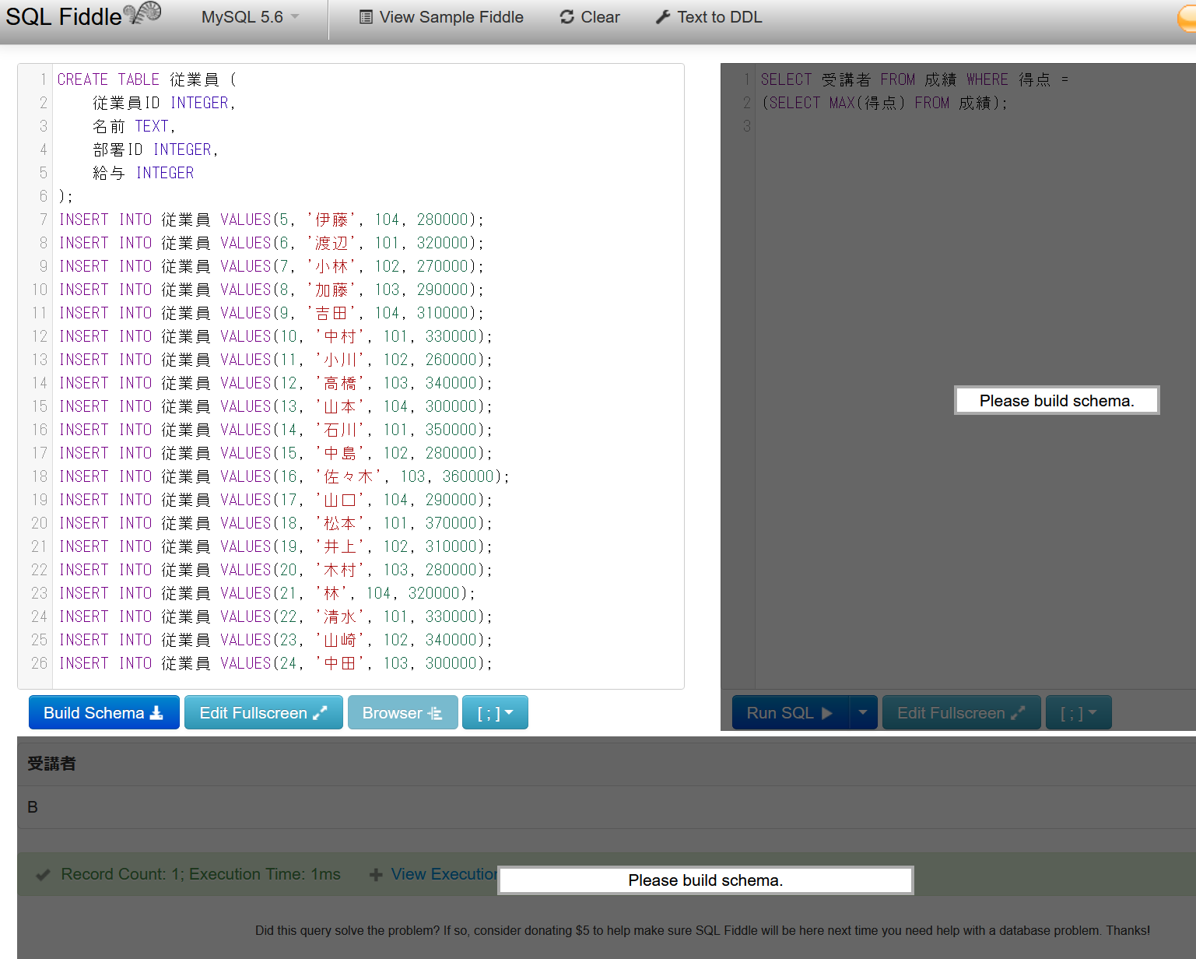
③ 「Build Schema」をクリック

Slide 72
④ 右側のパネルに、問い合わせ（クエリ）を行う SQL を入れる。
⑤ 「Run SQL」をクリック
SQL 文が実行され、結果が表示される。
⑥ 下側のウインドウで、結果を確認。
SELECT 名前, 給与 FROM 従業員 WHERE 部署ID = 101;
部署ID 101 の従業員の名前と給与を選択:

Slide 73
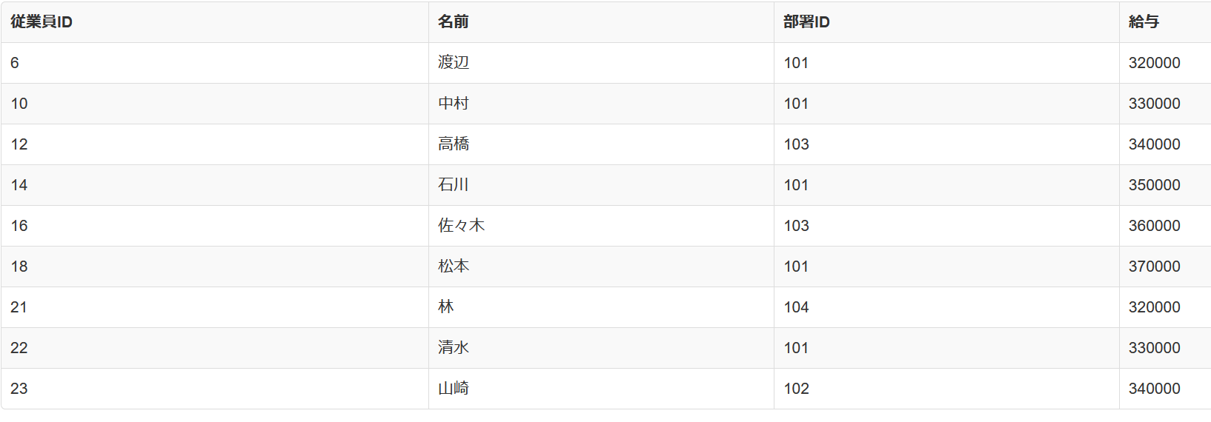
⑦ 右側のパネルに、問い合わせ（クエリ）を行う SQL を入れる。
⑧ 「Run SQL」をクリック
SQL 文が実行され、結果が表示される。
⑨ 下側のウインドウで、結果を確認。
SELECT * FROM 従業員 WHERE 給与 >= (SELECT AVG(給与) FROM 従業員);
給与が平均以上の従業員を選択

Slide 74
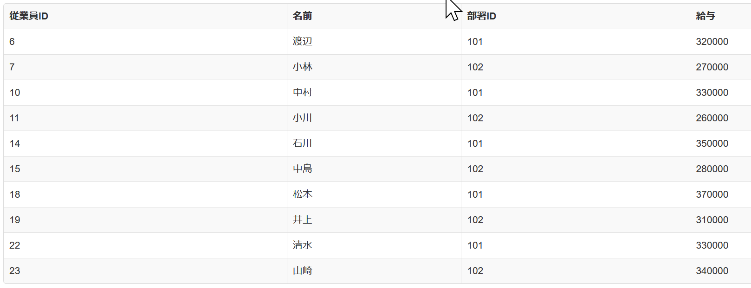
⑩ 右側のパネルに、問い合わせ（クエリ）を行う SQL を入れる。
⑪ 「Run SQL」をクリック
SQL 文が実行され、結果が表示される。
⑫ 下側のウインドウで、結果を確認。
SELECT * FROM 従業員 WHERE 部署ID IN (101, 102);
部署ID 101 または 102 に所属する従業員を選択

Slide 75
⑬ 右側のパネルに、問い合わせ（クエリ）を行う SQL を入れる。
⑭ 「Run SQL」をクリック
SQL 文が実行され、結果が表示される。
⑮ 下側のウインドウで、結果を確認。
SELECT * FROM 従業員 WHERE 給与 >= 300000 AND 部署ID = 102;
給与が300000以上かつ部署IDが102の従業員を選択

Slide 76
自習７．最高給与を受け取る従業員の名前を特定
目的：最高給与を受け取る従業員の名前を副問い合わせを用いて特定
従業員テーブルから最高給与を受け取る従業員の名前を選択するSQL文を書いてください。
ヒント: 最高給与はMAXを使って副問い合わせで求める

Slide 77
自習８．特定の部署に所属し、特定の給与範囲にある従業員を特定
目的：部署ID 102 あるいは 103 に所属し、給与が300000以上の従業員を特定
従業員テーブルから、「目的」で指定された条件を満たす従業員を選択するSQL文を書いてください
ヒント: ANDを用いて、部署IDと給与の条件を組み合わせる。

Slide 78
自習７
SELECT 名前 FROM 従業員 WHERE 給与 = (SELECT MAX(給与) FROM 従業員);
自習８
SELECT 名前, 給与 FROM 従業員 WHERE 部署ID IN (102, 103) AND 給与 >= 300000;

Slide 79
全体まとめ①
SQLのIN
複数の値のいずれかに一致するかどうかをテスト
例: SELECT * FROM 成績 WHERE 科目 IN ('国語', '算数');
副問い合わせ
別の SQL 文内に埋め込まれた SQL 文
問い合わせの条件を、別の問い合わせから得ることができる。
最新のデータベース内のデータに基づいて条件を設定できるようになる
例: SELECT 受講者 FROM 成績 WHERE 得点 = (SELECT MAX(得点) FROM 成績);

Slide 80
全体まとめ②
副問い合わせのタイプ
単一行副問い合わせ: 副問い合わせは、必ず、一つの行をを返す。比較演算子と共に使用。
複数行副問い合わせ: 副問い合わせは、複数の行を返す可能性がある。INなどと共に使用。
ANDとORの使用
AND: 二つの条件が両方成立する場合に使用。
OR: 二つの条件のいずれか、または両方が成立する場合に使用。
注意: ORは「どちらか一方を選ぶ」という意味ではない。

Slide 81
① 技術的スキルの向上
論理演算子（AND、OR）とSQLのINを使った効率的な SQL 問い合わせの実行。副問い合わせを用いた複雑なデータ抽出と条件設定。
② 分析能力と問題解決力の向上
データ分析能力の向上。複数の条件を組み合わせて的確なデータを得る問題解決能力。
③ 自信の獲得。成長の自覚。
データベース操作における自信の向上。実践的なSQLの知識とスキルの獲得。データベース利用のより高度なスキル獲得。

